Slide 1





Papildus informācija un jaunumi:
www.jurkante.lv,
Konsultācijas: Salacgrīvā, Rīgas ielā 2, 2.st.
Kontakti:
dzintra@jurkante.lv
Tel. 29427095
Prezentācija, kas noderētu projektu iesniedzējiem

Slide 2

Biedrības «Jūrkante» paziņojums
No 3. janvāra līdz 3. februārim EJZF 8. kārta
Mērķis – Sekmēt piekrastes uzņēmējdarbības attīstību
1.1.rīcība – 276 910,58 eiro
Mērķis – Kultūrvēsturisko mantojuma saglabāšana
3.1. rīcība – 139 946,08 eiro
Piekraste – Ainažu pilsēta, Salacgrīvas pilsēta un pagasts, Liepupes pagasts un Skultes pagasts.

Slide 3
EIROPAS PARLAMENTA UN PADOMES REGULA (ES) Nr. 508/2014
(2014. gada 15. maijs) par Eiropas Jūrlietu un zivsaimniecības fondu.
palielināt nodarbinātību un teritoriālo kohēziju, īstenojot šādu konkrētu mērķi: ekonomiskās izaugsmes, sociālās iekļaušanas un darbvietu radīšanas veicināšana un sniedzot atbalstu nodarbināmībai un darbaspēka mobilitātei piekrastes un iekšzemes kopienās, kas atkarīgas no zvejas un akvakultūras, tostarp darbību dažādošana zivsaimniecības nozarē un citās jūras ekonomikas nozarēs.

Slide 4
Ministru kabineta noteikumi Nr. 605
Rīgā 2015. gada 20. oktobrī (prot. Nr. 55 21. §)
Valsts un Eiropas Savienības atbalsta piešķiršanas kārtība Eiropas Jūrlietu un zivsaimniecības fonda pasākumam "Sabiedrības virzītas vietējās attīstības stratēģiju īstenošana"
3. Šo noteikumu izpratnē:
3.1. inovatīvs projekts ir projekts, kuru īstenojot tiek radīti jauni vai uzlaboti produkti, procesi vai metodes un kurš atbilst vietējā attīstības stratēģijā noteiktajam par inovatīvo risinājumu identificēšanu un atbilstības kritērijiem to noteikšanai;
3.2. sabiedriskā labuma projekts ir projekts, kurā plānotajam mērķim nav komerciāla rakstura, par kura rezultātu netiek prasīta samaksa un kurš ir publiski pieejams. Šo noteikumu izpratnē sabiedriskā labuma projekts saskaņā ar regulas Nr. 508/2014 95. panta 3. punkta "a" apakšpunkta "i" apakšpunktu atbilst kritērijam "kopīgas intereses";
3.3. kopprojekts ir projekts, kurā investīcijas paredzēts izmantot kopīgi un kuru iesniedz:

Slide 5
3.3.1. biedrība, kas vismaz gadu pirms projekta iesnieguma iesniegšanas reģistrēta saskaņā ar Biedrību un nodibinājumu likumu, kuras biedriem (vismaz trijiem) komercdarbības joma pārsvarā ir zvejniecība, akvakultūra vai zivju, vēžveidīgo un mīkstmiešu pārstrāde un konservēšana un kura šo noteikumu izpratnē ir kolektīvs atbalsta saņēmējs saskaņā ar regulas Nr. 508/2014 95. panta 3. punkta "a" apakšpunkta "ii" apakšpunktu;
3.3.2. vietējā pašvaldība, lai nodrošinātu zivsaimniecības uzņēmējdarbības infrastruktūras izveidi vismaz divām juridiskām personām, kas veic saimniecisko darbību zvejniecībā, akvakultūrā vai zivju, vēžveidīgo un mīkstmiešu pārstrādē un konservēšanā un kas šo noteikumu izpratnē ir kolektīvs atbalsta saņēmējs saskaņā ar regulas Nr. 508/2014 95. panta 3. punkta "a" apakšpunkta "ii" apakšpunktu;
3.4. radīta darba vieta – darba vieta, kas paredzēta darbiniekam, ar kuru noslēgts darba līgums, nosakot noteiktu normālu darba laiku, vai pašnodarbinātas personas saimnieciskās darbības uzsākšana, vai vairākas darba vietas sezonas rakstura darbu veikšanai, kurās kopā nostrādāto stundu skaits kalendāra gadā atbilst normālam darba laikam, un par to tiek veiktas valsts sociālās apdrošināšanas obligātās iemaksas;
3.6. ar piekrastes zvejniecību saistīts projekts ir projekts, ko iesniedz zvejas kuģa īpašnieks, ja tam:
( ir seši nosacījumi- speciala licence, 24 mēnešus bijis rūpniecīskās zvejas nomas tiesības, ir šobrīd rūpnieciskas nomas tiesības, 50% no ieņēmumiem ir no zvejas , ir kuģis( laiva), kas reģistrēja un 3.6.6. iepriekšējā pārskata gada nozveja Baltijas jūras (arī Rīgas jūras līča) piekrastē pārsniedz 50 procentus no kopējās zvejas kuģa īpašnieka nozvejas.

Slide 6
9.6. pēc projekta īstenošanas ir sasniegts vismaz viens no šādiem rādītājiem vai mērķiem:
9.6.1. ja uz atbalstu pretendē šo noteikumu 6.1. vai 6.2. apakšpunktā minētajā aktivitātē (izņemot vietējo pašvaldību vai pretendentu, kas veido jaunu uzņēmumu, kura pirmais pārskata vai taksācijas gads vēl nav beidzies), pretendents:
9.6.1.1. rada vismaz vienu jaunu darba vietu, saglabājot esošās darba vietas;
9.6.1.2. vismaz par 10 procentiem salīdzinājumā ar pēdējo noslēgto gadu pirms projekta iesniegšanas palielina saražotās produkcijas apjomu vai gada neto apgrozījumu;
9.6.1.3. palielina gada neto apgrozījumu vismaz par 30 procentiem no ieguldīto investīciju apmēra;
9.6.1.4. vismaz par 10 procentiem palielina zivsaimniecības produkcijas ražošanas efektivitāti un to apliecina izmaksu samazinājums uz vienu saražoto produkcijas vienību vai saražotās produkcijas apjoma palielinājums uz vienu nodarbināto;

Slide 7
9.6.2. ja uz atbalstu pretendē šo noteikumu 6.1. vai 6.2. apakšpunktā minētajā aktivitātē, pretendents, kas veido jaunu uzņēmumu, kura pirmais pārskata vai taksācijas gads vēl nav beidzies:
9.6.2.1. rada vismaz vienu jaunu darba vietu;
9.6.2.2. sasniedz gada neto apgrozījumu vismaz 30 procentu apmērā no ieguldīto investīciju apjoma;
9.6.3. ja uz atbalstu pretendē vietējā pašvaldība šo noteikumu 6.1. vai 6.2. apakšpunktā minētajā aktivitātē, šo noteikumu 3.3.2. apakšpunktā minētie kopprojekta dalībnieki (izņemot vietējo pašvaldību) katrs atsevišķi:
9.6.3.1. rada vismaz vienu jaunu darba vietu, saglabājot esošās darba vietas;
9.6.3.2. vismaz par 10 procentiem salīdzinājumā ar pēdējo noslēgto gadu pirms projekta iesniegšanas palielina saražotās produkcijas apjomu vai gada neto apgrozījumu;
9.6.3.3. palielina gada neto apgrozījumu vismaz par 30 procentiem no ieguldīto investīciju apmēra;

Slide 8
9.6.4. ja uz atbalstu pretendē šo noteikumu 6.3. apakšpunktā minētajā aktivitātē, pretendents:
9.6.4.1. mazina ietekmi uz vidi;
9.6.4.2. mazina ietekmi uz klimata pārmaiņām;
9.6.4.3. uzlabo vides resursu vairošanu vai izmantošanu;
9.6.4.4. samazina zvejas kuģa dzinēja CO₂ emisiju un degvielas patēriņu salīdzinājumā ar esošo zvejas kuģa dzinēju, ja veic zvejas kuģa dzinēja nomaiņu;

Slide 9
Atbalsta intensitāte ir līdz 50 procentiem no projekta attiecināmajām izmaksām, izņemot:
14.1. inovatīvo projektu, ko paredzēts īstenot šo noteikumu 6.1. un 6.2. apakšpunktā minētajā aktivitātē un kura atbalsta intensitāte ir līdz 70 procentiem;
14.2. projektu, kas ir saistīts ar piekrastes zvejniecību saskaņā ar regulas Nr. 508/2014 95. panta 4. punktu un I pielikumu un kura atbalsta intensitāte ir līdz 80 procentiem;
14.3. komersantu, kas nav sīkais (mikro), mazais vai vidējais uzņēmums un kura atbalsta intensitāte ir līdz 30 procentiem;
14.4. sabiedriskā labuma projektu, ko paredzēts īstenot šo noteikumu 6.3. un 6.4. apakšpunktā minētajā aktivitātē un kura atbalsta intensitāte ir līdz 90 procentiem;
14.5. kopprojektu, ko paredzēts īstenot šo noteikumu 6.1. un 6.2. apakšpunktā minētajā aktivitātē un kura atbalsta intensitāte ir līdz 80 procentiem;
14.6. zvejas kuģa dzinēja nomaiņas projektu, kur atbalsta intensitāte ir līdz 30 procentiem.

Slide 10
Pasākumā viena atbalstāmā projekta maksimālā attiecināmo izmaksu summa ir:
17.1. līdz 100 000 euro, ja ieguldījumi būvniecībā uzņēmējdarbības infrastruktūras izveidei ir vismaz 70 procentu apmērā no projekta attiecināmo izmaksu summas;
17.2. līdz 200 000 euro sabiedriskā labuma projektiem, ja pretendents ir vietējā pašvaldība;
17.3. līdz 50 000 euro pārējiem projektiem.

Slide 11
Pasākumā ir noteiktas šādas attiecināmās izmaksas:
21.1. jaunu pamatlīdzekļu un programmu nodrošinājuma iegāde un uzstādīšana, kā arī muzeja eksponātu atjaunošana;
21.2. jaunas būvniecības, būves pārbūves, ierīkošanas (būvdarbi inženierbūves montāžai, ieguldīšanai vai novietošanai pamatnē vai būvē), novietošanas (būvdarbi iepriekš izgatavotas būves salikšanai no gataviem elementiem paredzētajā novietnē, neizbūvējot pamatus vai pamatni dziļāk par 30 centimetriem) un atjaunošanas izmaksas (tai skaitā pielāgošanai atjaunojamo energoresursu izmantošanai vai energoefektivitātes uzlabošanai), pamatojoties uz līgumiem ar trešajām personām, kas ir atbildīgas par darbu izpildi;
21.3. jaunu būvmateriālu iegādes izmaksas, pamatojoties uz būvprojektu, kura būvatļaujā izdarīta atzīme par projektēšanas nosacījumu izpildi, vai pretendenta sastādītu tāmi, ja būvvalde pretendentam izsniegusi paskaidrojuma rakstu vai apliecinājuma karti;
21.4. teritorijas labiekārtošanas izmaksas, piemēram, asfaltēšana vai cita klājuma ieklāšana, žoga izbūve, zāliena, ilggadīgo stādījumu un ārējā apgaismojuma ierīkošana;
21.5. ja pretendents ir biedrība un paredzēts īstenot kopprojektu, –vietējās produkcijas mārketinga izmaksas:
21.5.1. reklāmas izdevumi vietējās rīcības grupas teritorijā;
21.5.2. internetveikala izveides izdevumi;
21.5.¹ šo noteikumu 7.3. apakšpunktā minētajam pretendentam – jauna galvenā stacionārā dzinēja nomaiņa uz zvejas kuģa, kura garums ir līdz 12 metriem, ja jaunā galvenā stacionārā dzinēja jauda kilovatos nepārsniedz vecā galvenā stacionārā dzinēja jaudu. Dzinēja nomaiņa ir attiecināma, ja vecā galvenā stacionārā dzinēja un jaunā galvenā stacionārā dzinēja jauda ir verificēta un fiziski pārbaudīta saskaņā ar regulas Nr. 508/2014 41. panta 5. punktu vai sertificēta saskaņā ar regulas Nr. 508/2014 41. panta 4. punktu;
21.6. vispārējās izmaksas, tai skaitā arhitektu, inženieru un konsultantu honorāri, ekspertīzes, būvuzraudzības un autoruzraudzības pakalpojumu, juridisko pakalpojumu, zvejas kuģa dzinēja tehniskās mērīšanas, tehniski ekonomisko pamatojumu, nomas līguma reģistrācijas zemesgrāmatā, kā arī patentu un licenču saņemšanas izmaksas un energoefektivitātes audita sagatavošanas izmaksas, kas ir tieši saistītas ar projekta sagatavošanu vai īstenošanu un nepārsniedz septiņus procentus no pārējo šo noteikumu 21. punktā minēto attiecināmo izmaksu kopsummas, tai skaitā: ((( 2% un 7% ))

Slide 12
Projekta iesniegšana un īstenošana
Projektu var uzsākt realizēt, uzņemoties finanšu risku, pēc projekta iesniegšanas LAD, t.i. ~1 mēnesi pēc projekta iesniegšanas VRG;
Projekta realizācijas max. termiņš- 1 (2) gads, jāuzsāk īstenot 6 mēn. laikā;
Lai iesniegtu projektu, pretendentam jābūt reģistrētam kā LAD klientam,un jābūt piekļuvei EPS;
Projekta priekšfinansēšana jānodrošina par saviem vai kredīta līdzekļiem vismaz par privātā ieguldījuma daļu, ja izmanto darījuma kontu;
Ja atbalsta pretendents (fiz.p) pēc projekta apstiprināšanas izveido SIA, tad pretendentam tajā jāpieder vismaz 51% kapitāla daļas un paraksta tiesības;

Slide 13
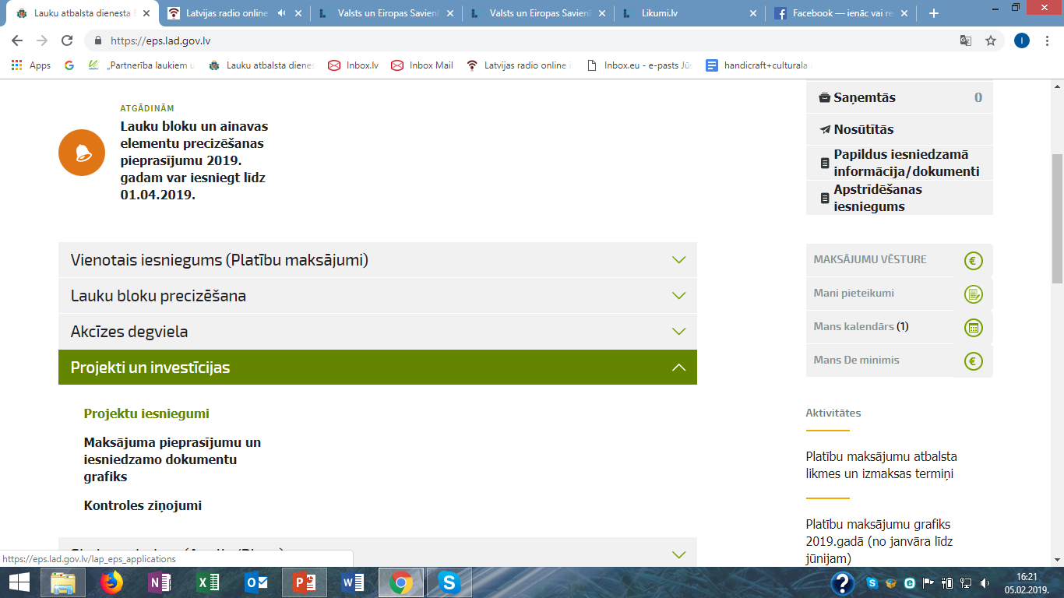
Elektroniskā pieteikšanās sistēma

Slide 14
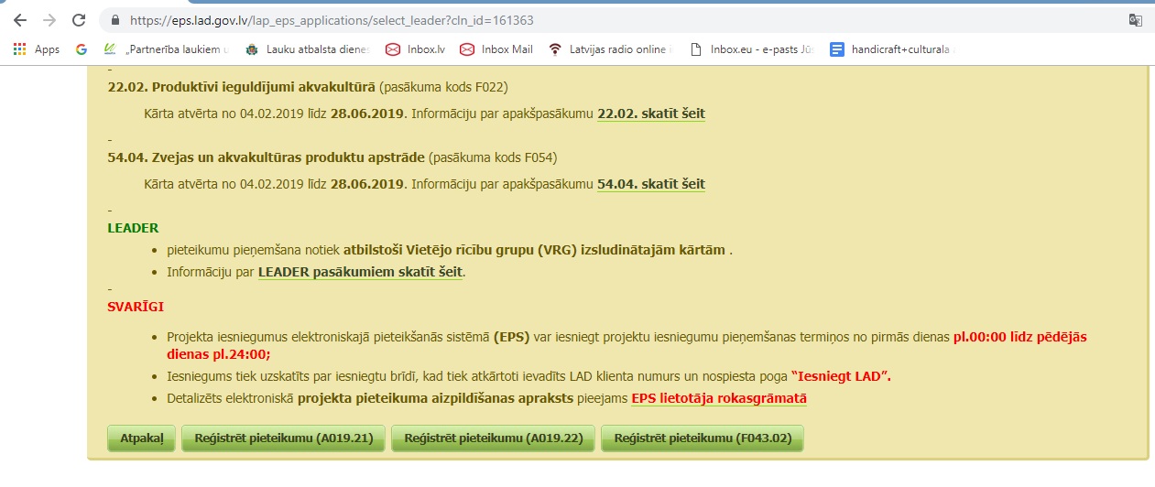
EJZF

Slide 15
Nepieciešamie pavaddokumenti
Cenu aptauja/salīdzināšana (par precēm un pakalpojumiem uz iesniegšanas brīdi;
Ilgtermiņa nomas vai patapinājuma līgums uz 7 gadiem;
Valsts vides dienesta reģionālās vides pārvaldes izsniegta izziņa par to, kura piesārņojoša darbība tiks veikta īstenojot projektu-A,B,C ( ja attiecas);
uzskaites veidlapa par saņemto de minimis atbalstu (valsts, pašvaldības vai ES finansiāls atbalsts kārtējā un pēdējos 2 gados kopā nepārsniedz 200 000 EUR);
Deklarācija par komercsabiedrības atbilstību mazajai vai vidējai komercsabiedrībai (EJZF projektiem)
Pašnovērtējums;

Slide 16
Nepieciešamie pavaddokumenti
Būvniecības gadījumā:
Ar būvniecību saistītos dokumentus, kā arī iepirkuma dokumentus, kas saistīti ar būvniecības izmaksām, iesniedz kopā ar projekta iesniegumu vai sešu mēnešu laikā pēc LAD lēmuma par projekta iesnieguma apstiprināšanu spēkā stāšanās, bet ne vēlāk kā piecu darbdienu laikā pēc iepirkuma procedūras pabeigšanas.
Ja būvniecība paredzēta īpašumā, kuru nomā, tad ilgtermiņa apbūves tiesību līgumu, kurš reģistrēts zemesgrāmatā vismaz uz 7 gadiem , iesniedz kopā ar projekta iesniegumu vai pirms projekta īstenošanas uzsākšanas;
Būvniecības vadlīnijas http://www.lad.gov.lv/lv/atbalsta-veidi/projekti-un-investicijas/paraugi-un-vadlinijas/buvniecibas-vadlinijas/

Slide 17
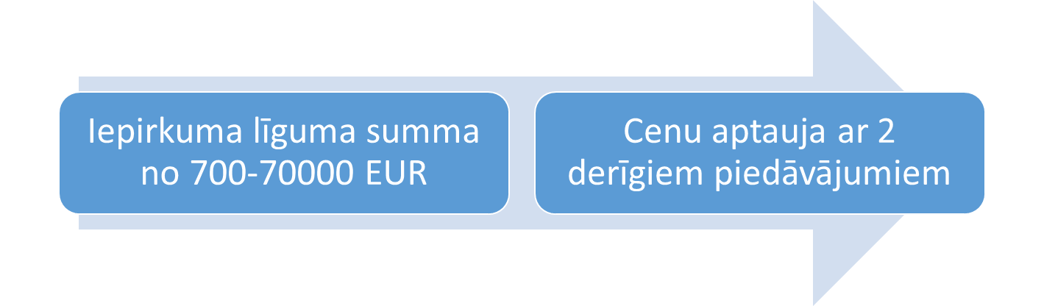
Iepirkuma procedūra iesniedzamie dokumenti, cenu salīdzināšana. ( MK 598 not.6.5.p.)
Iepirkuma vadlīnijas http://www.lad.gov.lv/lv/atbalsta-veidi/projekti-un-investicijas/iepirkuma-proceduras/
Iepirkuma līguma summa virs 70 000 EUR
Cenu aptauja ar 3 derīgiem piedāvājumiem

Slide 18
Inovatīvs projekts (EJZF) Inovatīvam risinājumam ir jāatšķiras no tradicionālas, sabiedrībai zināmas pieejas , zināmiem produktiem un pakalpojumiem.
Projekts uzskatāms par inovatīvu un saņemt līdz EJZF 70% līdzfinansējumu, ja vērtēšanas posmā ir ieguvis vismaz četrus punktus un inovācija ir VRG teritorijas līmeni.
Inovāciju kritērijs | Apraksts | Punkti
Oriģinalitātē | Jauni, netradicionāli risinājumi teritorijas attīstības veicināšanai un identitātes stiprināšanai, kas ir radīti un īstenoti vai pārņemti no citām Latvijas VRG vai ārvalstu prakses, veiksmīgi pielāgojot tos vietējiem apstākļiem | 2
Procesu inovācija | Izmantots jauns, būtiski atšķirīgs tehnoloģiskais process produkta ražošanā vai pakalpojuma izveidē vai nodrošināšanā | 4
Ilgtspējība | Projektā paredzēta iekārtas un tehnoloģijas, kas nodrošina atjaunojamo enerģijas avotu izmantošanu | 2
Resursu izmantošanas efektivitāte | Investīcijas nodrošina jaunu pieeju vietējo resursu izmantošanai. | 2
Marketinga inovācija | Projektā plānoto produktu, iekārtu, tehnoloģiju un cita inovatīva pieeja ilgtspējīgai izmantošanai, pārdošanai, izplatīšanai vai izveidošanai VRG teritorijā | 2

Slide 19
Projektu vērtēšana un lēmumu pieņemšana
VRG projektus, kas neatbilst vietējās attīstības stratēģijas rīcības plānā noteiktajai rīcībai, tālāk nevērtē, un vietējā rīcības grupa pieņem lēmumu par projekta noraidīšanu un paziņo to atbalsta predendentam:
VRG projektu vērtē 1 mēnesi, atbilstoši vērtēšanas kritērijiem;
Projektus, atbilstoši iegūtajam punktu skaitam rindo;
VRG SVVA padome pieņem lēmumu par projekta vērtējumu un nosuta pretendentiem;
LAD projektu vērtē 3-5 mēnešus, atbilstoši MK noteikumiem:
  Nr. 605 no 20.10.2015 (EJZF)
  Nr. 589 no 17.10.2014 (virsnoteikumi);

Slide 20
Projektu uzraudzība
Projekta uzraudzības periods-5 gadi;
Sasniedzamie rādītāji-3.,4.,5. gadā- darba vietas, plānotais apgrozījums, saražotais produkcijas apjoms;
Uzraudzības periodā 1x gadā jāsniedz atskaites LAD, balstoties uz gada pārskatu/deklarāciju;
LAD var piemērot finanšu korekcijas uzraudzības laikā, ja:
Nav sasniegti plānotie rādītāji;
Pretendents pārtraucis, reorganizējis, pārcēlis uzņēmuma darbību;
Pārdevis projektā iegādātos pamatlīdzekļus;

Slide 21

Papildus informācija un jaunumi:
www.jurkante.lv,
Konsultācijas: Salacgrīvā, Rīgas ielā 2, 2.st.
Kontakti:
dzintra@jurkante.lv
Tel. 29427095

